Slide 1
TRƯỜNG TIỂU HỌC GIANG BIÊN
TẬP LÀM VĂN
Kể lại một trận thi đấu thể thao

Slide 2
Kể lại một trận thi đấu thể thao
Gợi ý:
- Đó là môn thể thao nào? - Quang cảnh trận đấu ( thiên nhiên, con người,…)
- Buổi thi đấu được tổ chức ở đâu? Tổ chức khi nào?
- Em cùng đi xem với ai? - Buổi thi đấu diễn ra như thế nào? - Kết quả thi đấu ra sao?
- Tâm trạng cảm xúc của em?

Slide 3
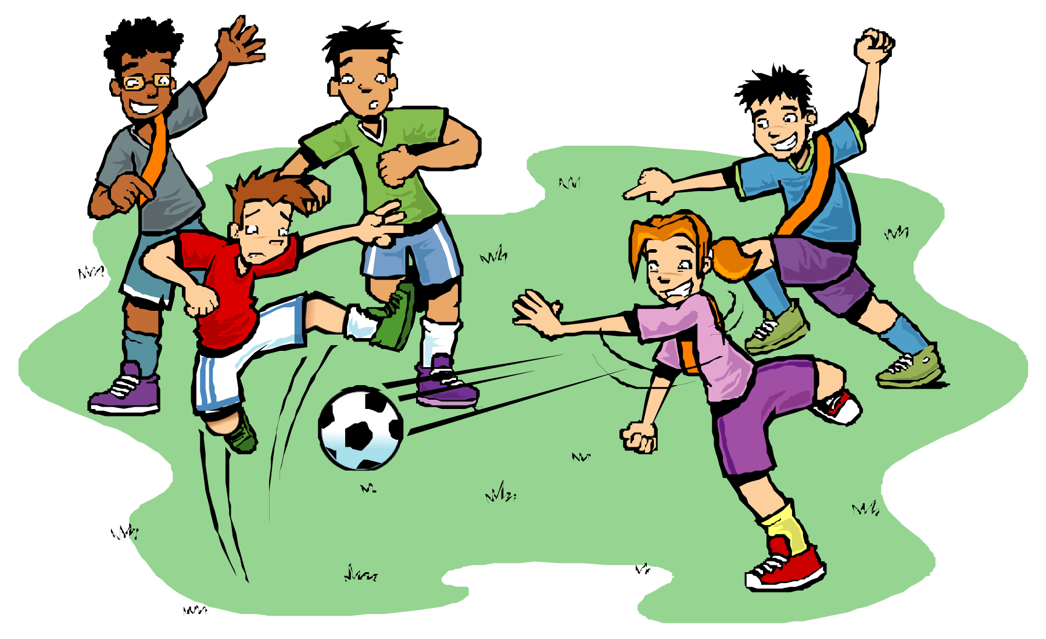
Bóng đá

Slide 4
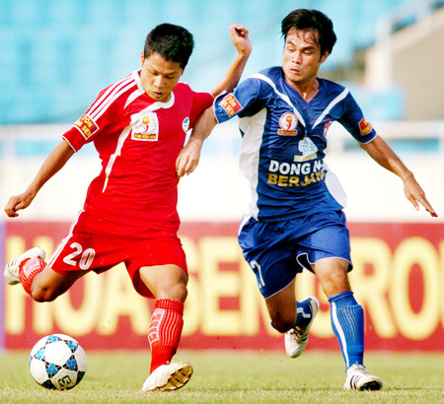
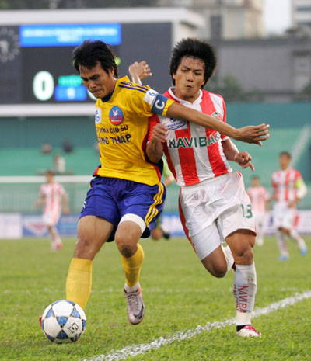

Slide 5
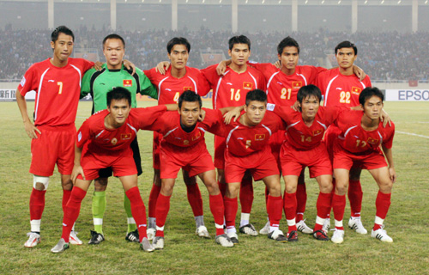
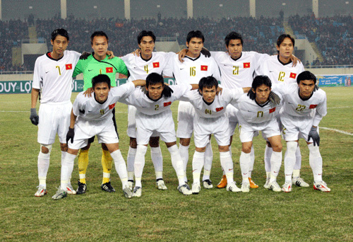

Slide 6
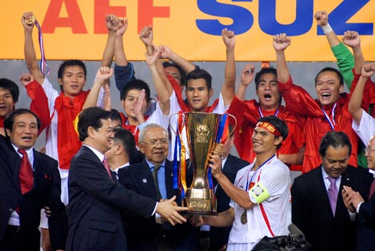
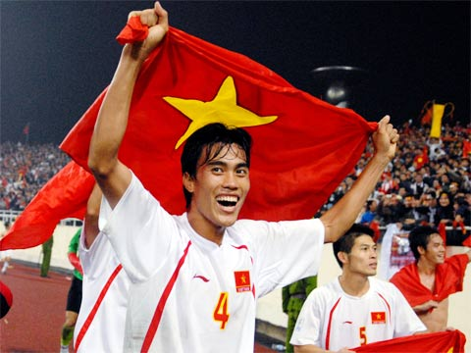
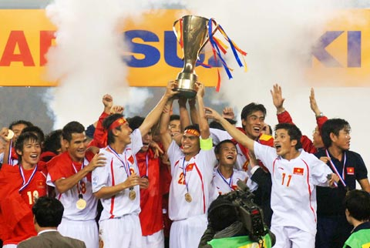


Slide 7
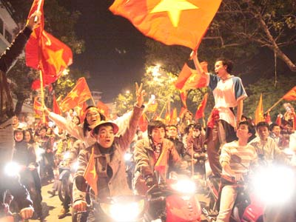
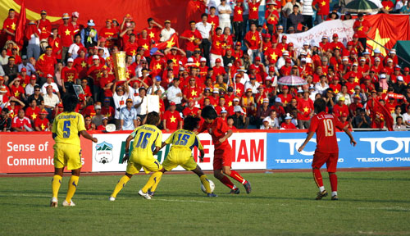

Slide 8
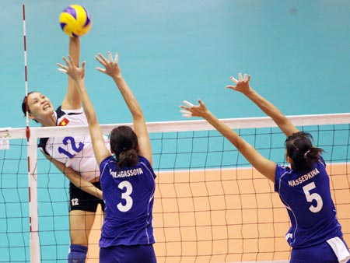
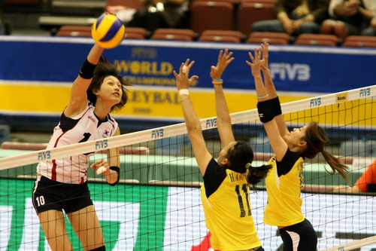
Bóng chuyền

Slide 9
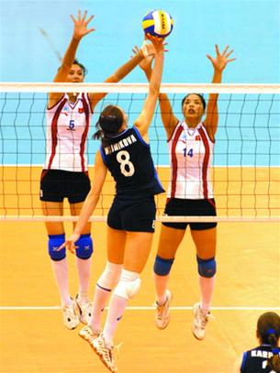

Slide 10
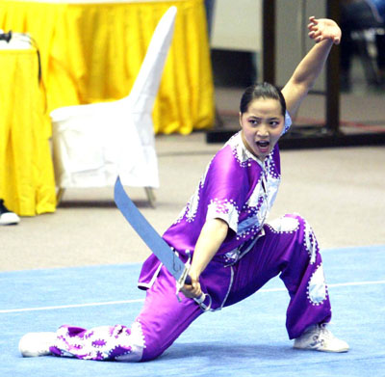
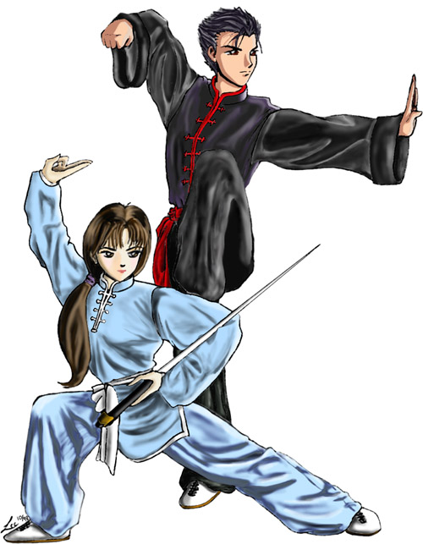
WUSHU

Slide 11
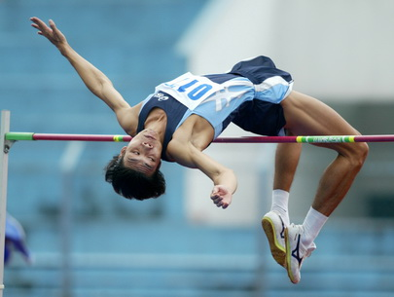
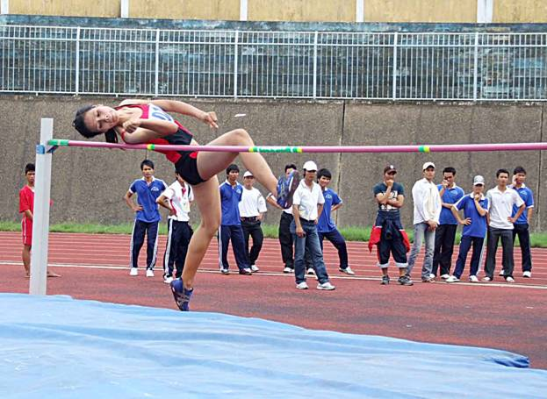
Bật nhảy cao

Slide 12
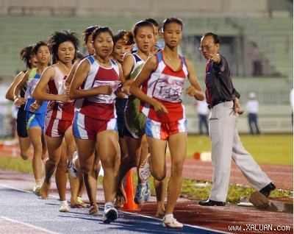
Điền kinh

Slide 13
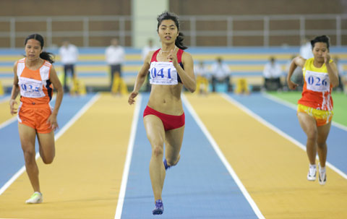

Slide 14
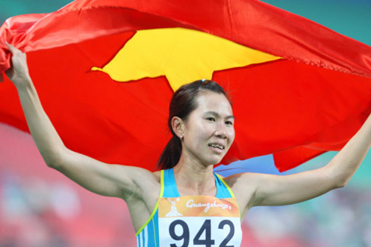

Slide 15
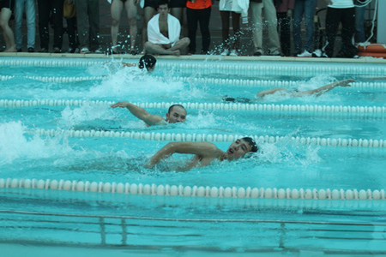
BƠI LỘI

Slide 16
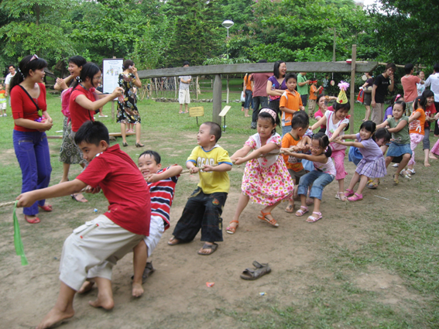
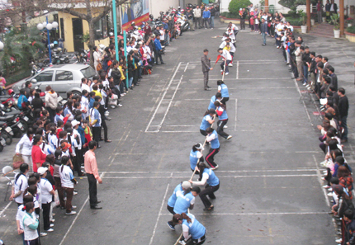
KÉO CO

Slide 17
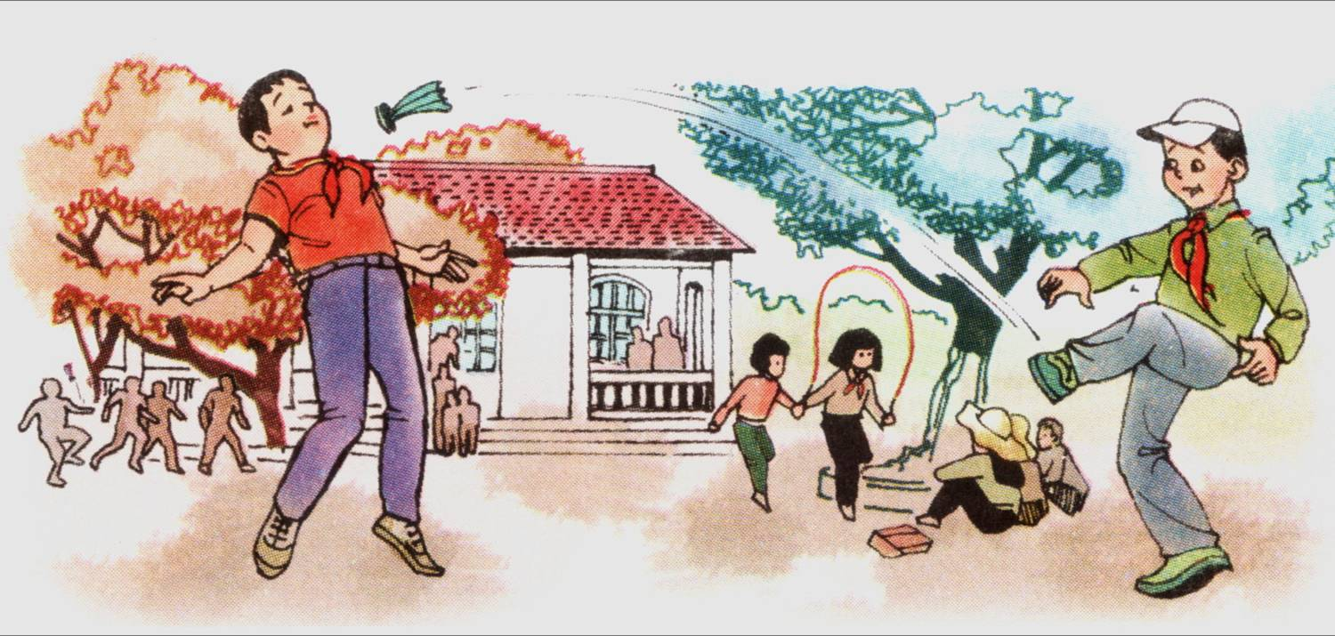
ĐÁ CẦU

Slide 18
Kể lại một trận thi đấu thể thao
Gợi ý:
- Đó là môn thể thao nào? - Quang cảnh trận đấu ( thiên nhiên, con người,…)
- Buổi thi đấu được tổ chức ở đâu? Tổ chức khi nào?
- Em cùng đi xem với ai? - Buổi thi đấu diễn ra như thế nào? - Kết quả thi đấu ra sao?
- Tâm trạng cảm xúc của em?

Slide 19
2. Hãy viết một đoạn văn ngắn từ (10 đến 15 câu )kể về một trận thi đấu thể thao mà em đã được xem.

Slide 20
Viết bài văn
Câu mở đoạn
Phát triển đoạn
Câu kết đoạn
Quang cảnh chung của trận đấu.
Giới thiệu trận đấu thể thao.
Cảm xúc, ấn tượng của em.
Diễn biến trận đấu.
Tâm trạng, cảm xúc của người xem.

Slide 21

TẠM BIỆT!

